Slide 1
Rukovođenje – urođeno ili naučeno?
MartinaJurković, prof.
Maja Bekić, mag. psych.
Talentor Hrvatska
(www.talentor.com)

Slide 2
Talentor Hrvatska
Dio međunarodne Talentor grupacije
Posredovanje pri zapošljavanju i HR savjetovanje
Selekcija putem oglašavanja ili direktna potraga
Istraživanja organizacijske klime
Assessment centri
Psihologijska testiranja

Slide 3
Naši uredi
Albania, Austria, Bosina Herzegovina, Croatia, Czech Republic, Denmark, Estonia, Finland, Germany, Kosovo, Latvia, Lithuania, Macedonia, Montenegro, Norway, Poland, Romania, Sweden, Ukraine
20 država
27 ureda
100+ konzultanata

Slide 4
Anketa „Vođe se (ne) rađaju”
„Koje su to osobine i vještine ključne za uspješno rukovođenje i mogu li se naučiti?”
U suradnji s portalom posao.hr i Hrvatskom udrugom poslodavaca
339 sudionika
144 M + 195 Ž

Slide 5
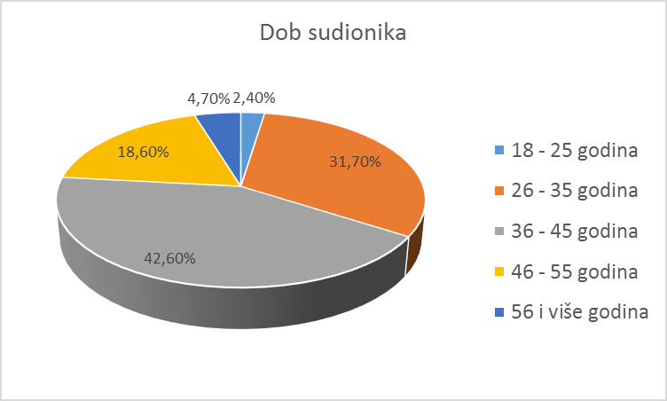
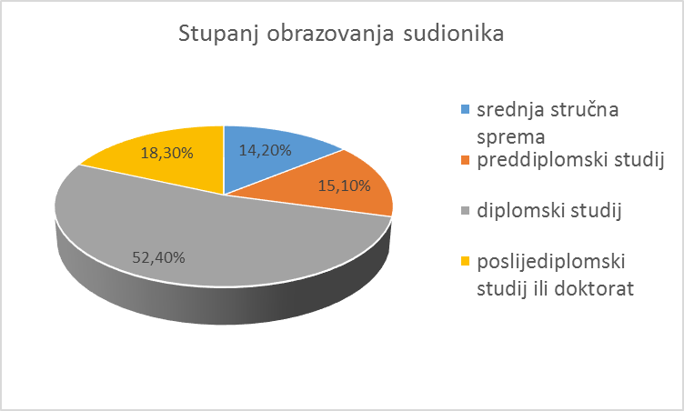
Karakteristike uzorka

Slide 6
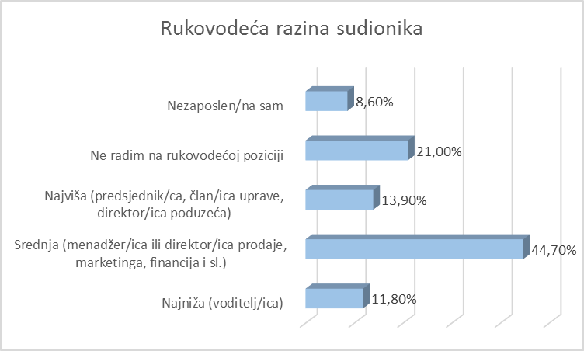
Karakteristike uzorka

Slide 7
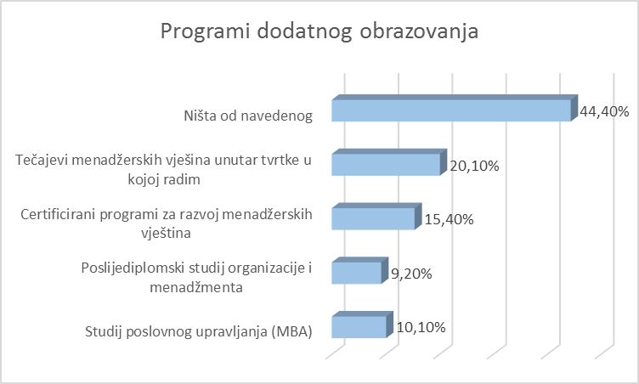
Karakteristike uzorka

Slide 8
"Jesu li karakteristike potrebne za uspješno rukovođenje određene rođenjem ili se mogu naučiti kroz obrazovanje i iskustvo?"

Slide 9
Rukovođenje
Postoji gotovo toliko definicija rukovođenja koliko i osoba koje su ga pokušale definirati (Stogdill, 1974)
„Rukovođenje je sposobnost nekog pojedinca da utječe, motivira i osposobi druge da pridonose učinkovitosti i uspjehu organizacije” (House i sur., 1999)
2 pristupa rukovođenju (osobinski vs. situacijski)

Slide 10
Rađaju li se ljudi kao vođe?
Osobinski pristup
Teorija velikih ljudi
Inteligencija, dominantnost, samopouzdanje, energičnost i stručnost
Ustrajnost, inicijativa i odgovornost (Stogdill, 1974)

Slide 11
Gen za vođenje!?
Nasljeđivanje sposobnosti vođenja kroz generacije (genotip rs4950)
Vjerojatnost od 24% za nasljeđivanje predispozicije potrebne za vodstvo od roditelja (The Leadership Quarterly, 2013)
U stvaranju vođe genetski faktori igraju ulogu od 30% (Avolio i Luthans, 2011)
Genetika igra ulogu u predviđanju tko će najvjerojatnije zauzeti rukovodeću poziciju i biti uspješan

Slide 12
Gen za vođenje!?
Društveni status (obiteljska loza)
Pravo prvorodstva
Posebna obilježja (visina, težina, inteligencija)
30 god. proučavanja genija (D. K. Simonton, 1992) – fizička visina!

Slide 13
Situacijski pristup
Uspješno rukovođenje ovisi o situaciji
Svatko pod određenim uvjetima može biti uspješan vođa
Većina potrebnih osobina se ne nasljeđuje
Zbog čega postoji stotine knjiga i seminara na temu rukovođenja?
Jer se rukovođenje može unaprijediti učenjem i iskustvom!

Slide 14
Rađaju li se ljudi kao vođe?

Slide 15
Što treba znati uspješan rukovoditelj?
Tehnička/stručna znanja
Interpersonalne/socijalne vještine
Vještine upravljanja s ljudima
Konceptualne sposobnosti
Vještine rada s idejama i pojmovima

Slide 16
Tehnička znanja
Činjenična znanja o organizaciji + znanja o proizvodima i uslugama organizacije
Stječu se formalnim obrazovanjem, dodatnom izobrazbom i radnim iskustvom

Slide 17
Konceptualne sposobnosti
Dobro prosuđivanje, predviđanje, intuiciju, kreativnost i sposobnost pronalaženja smisla i reda u dvosmislenim, nejasnim događajima
Učinkovito planiranje, organiziranje i rješavanje problema
Strateško planiranje
Rezultat urođenih sposobnosti i opsežnog iskustva

Slide 18
Konceptualne sposobnosti

Slide 19
Interpersonalne vještine
Vještine 21. stoljeća
Znanja o ljudskom ponašanju i grupnim procesima, sposobnost razumijevanja osjećaja, stavova i motiva drugih ljudi i sposobnost jasnog i uvjerljivog komuniciranja
Mogu se učiti!!!

Slide 20
Važnost vještina na različitim razinama rukovođenja

Slide 21
Karakteristike uspješnih rukovoditelja

Slide 22
„uvijek sagleda širu sliku”
„Ako bi mi preostao jedan sat u kojem trebam riješiti problem o kojem ovisi moj život, tada bih 40 minuta potrošio da ga proučavam, 15 minuta da ga ponovno analiziram i 5 minuta da ga riješim”
Albert Einstein

Slide 23
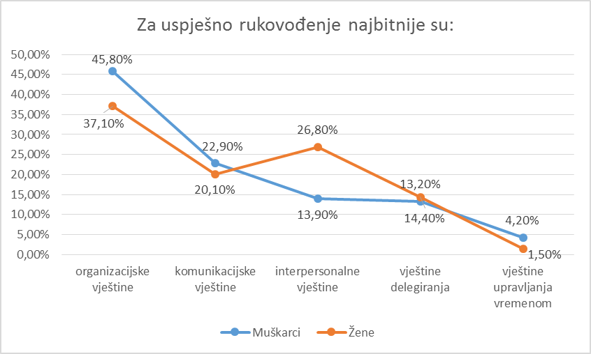
Koje su vještine najbitnije za uspješno rukovođenje?

Slide 24
Interpersonalne vještine
Važnije nego ikada prije!
Senzibilnost za nijanse interpersonalne interakcije
Uloga rukovoditelja – razvijanje dobrih odnosa:
Razvijanje i održavanje međusobnog povjerenja
Inspiriranje suradnika
Sposobnost izražavanja empatije
Poticanje na iznošenje ideja i mišljenja
Davanje povratne informacije

Slide 25
Komunikacijske vještine
Interpersonalne ≠ komunikacijske vještine
80% vremena (Rijavec i Miljković, 2007.)
Vještine jasnog oblikovanja i prenošenja misli, ideja i poruka drugima usmeno i u pisanom obliku

Slide 26
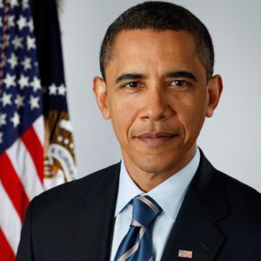
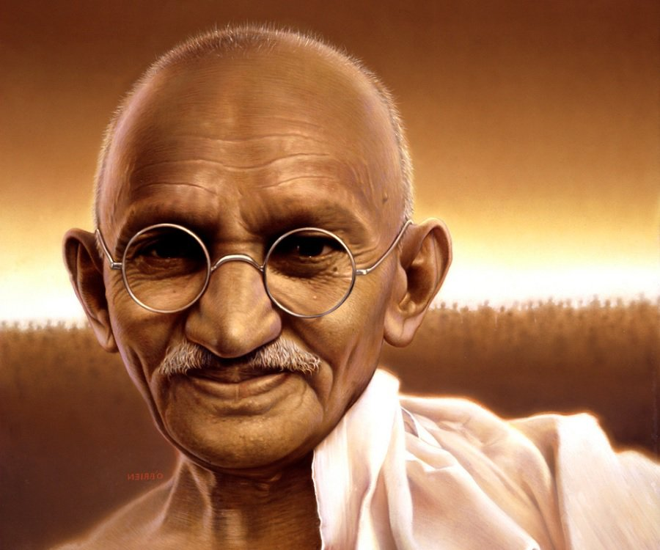
Što je zajedničko ovim ljudima?

Slide 27
Može li introvert biti uspješan rukovoditelj?
40% ljudi na rukovodećim pozicijama (J. Kahnweiler – The Introverted Leader)
Više slušaju i promišljaju
Manje skloni pretjeranim rizicima
Pokazuju mirnoću i samopouzdanje u kriznim situacijama

Slide 28
Kako se treba ponašati uspješan rukovoditelj?
Fiedlerov model rukovođenja
Ponašanje usmjereno na ljude/odnose
Ponašanje usmjereno na zadatke/posao

Slide 29
Fiedlerov model rukovođenja
Orijentiranost na ljude
Davanje podrške (tzv. suportivno rukovođenje)
Poticanje razvoja
Podučavanje, mentorstvo i profesionalno savjetovanje
Odavanje priznanja
Pohvale, nagrade i ceremonije

Slide 30
Fiedlerov model rukovođenja
Orijentiranost na zadatak
Planiranje radnih aktivnosti
Objašnjavanje uloga i ciljeva
Zaposlenik mora razumjeti koje obaveze, funkcije i aktivnosti zahtijeva neki posao i kakvi se rezultati očekuju
Praćenje i nadgledanje postignuća
Daje mnoštvo informacija koje su potrebne za planiranje i rješavanje problema

Slide 31
O čemu brine uspješan rukovoditelj?

Slide 32
Motivacija
Svakog čovjeka privlače neki ciljevi
Rukovoditelj treba prepoznati glavne ciljeve svojih zaposlenika
O motivaciji ovisi što će čovjek raditi, koliko će se jako truditi da bi obavio posao i koliko će dugo ustrajati u radu

Slide 33
Maslow

Slide 34
Motivacija i novac
Kad je novac doista važan?
Kad ga nema
Kad njime možemo promijeniti životni stil
Kad je povezan s učinkom

Slide 35
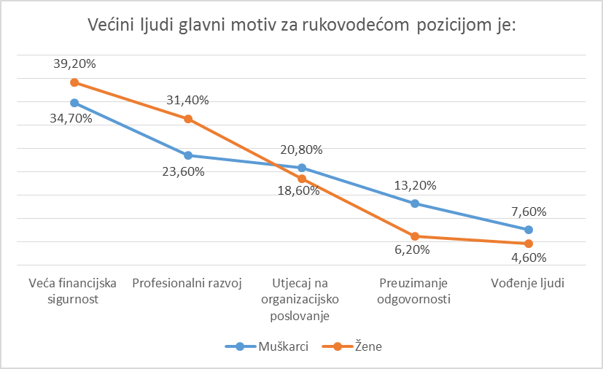
Što ljude motivira za rad na rukovodećim pozicijama?

Slide 36
Zaključak
Najuspješniji rukovoditelji:
Geni + iskustvo (učenje)
Interpersonalne vještine!
Suportivno rukovođenje i praćenje postignuća!

Slide 37
„Ljudi dolaze u firmu zbog firme, a odlaze iz firme zbog šefa”

Slide 38
Pitanja?

Slide 39
Okrugli stol: menadžeri vs. lideri

Slide 40
Zahvaljujemo Vam se na dolasku!
Martina Jurković
martina.jurkovic@talentor.com
Maja Bekić
maja.bekic@talentor.com

